Slide 1
Docker实践Tips
zhimoe

Slide 2
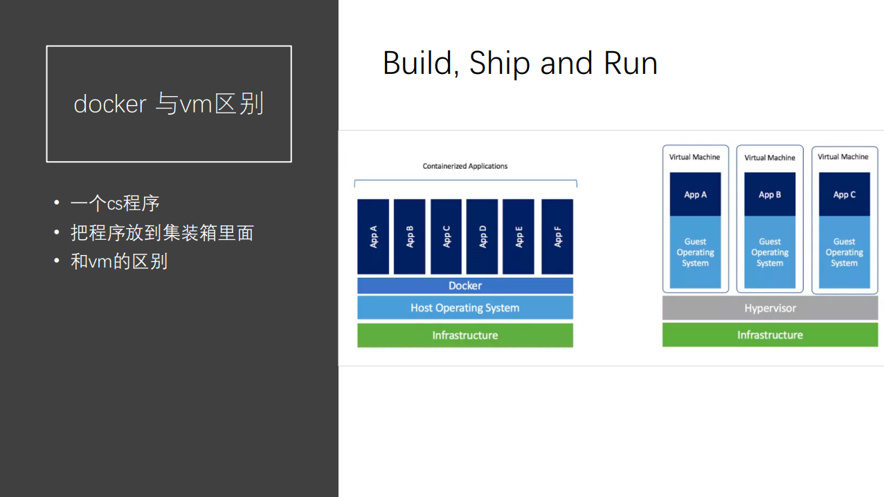

Slide 3
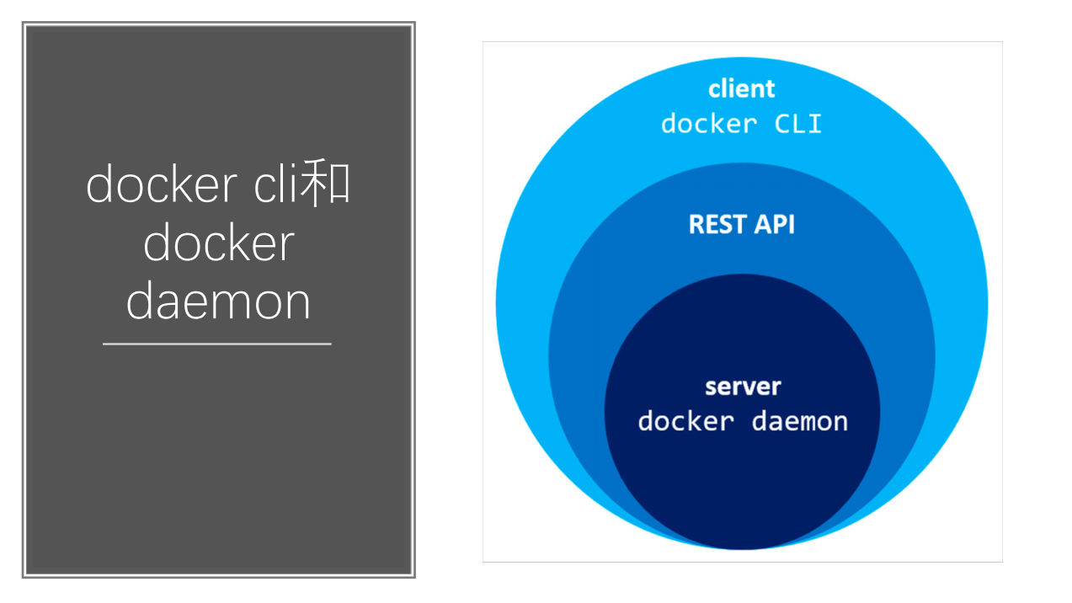

Slide 4
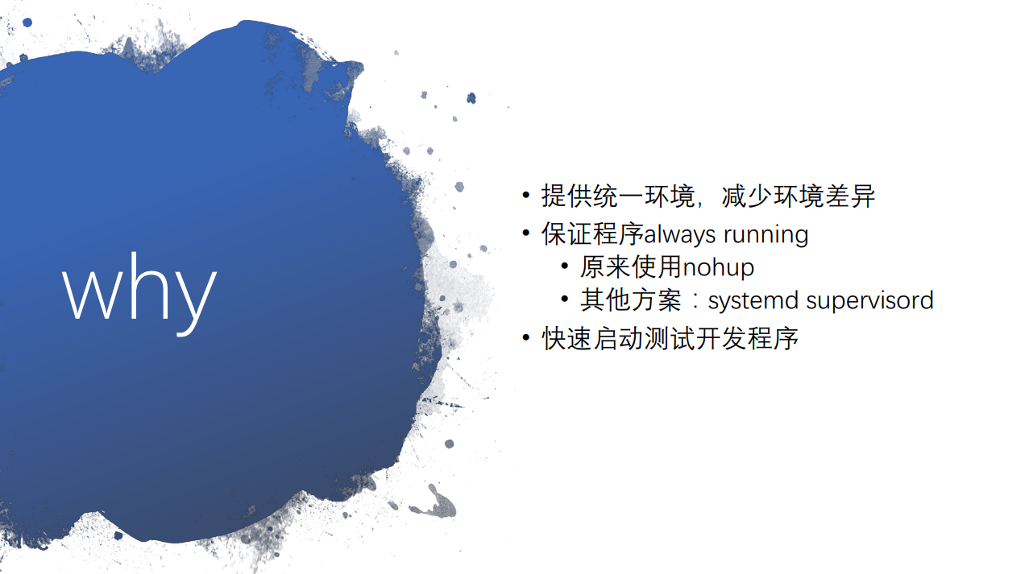

Slide 5
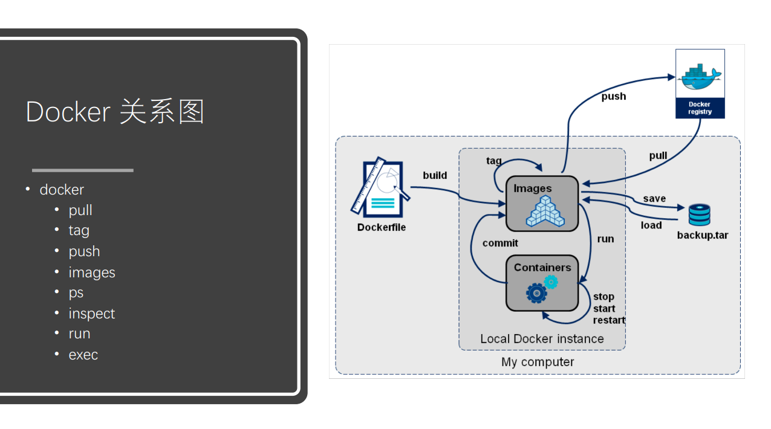

Slide 6
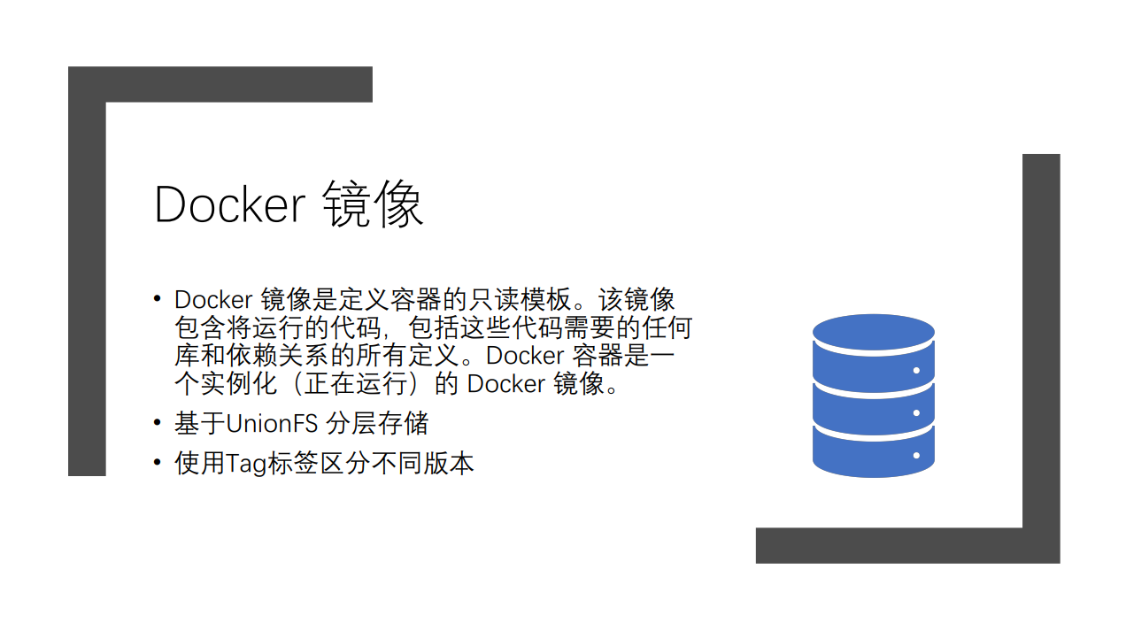

Slide 7
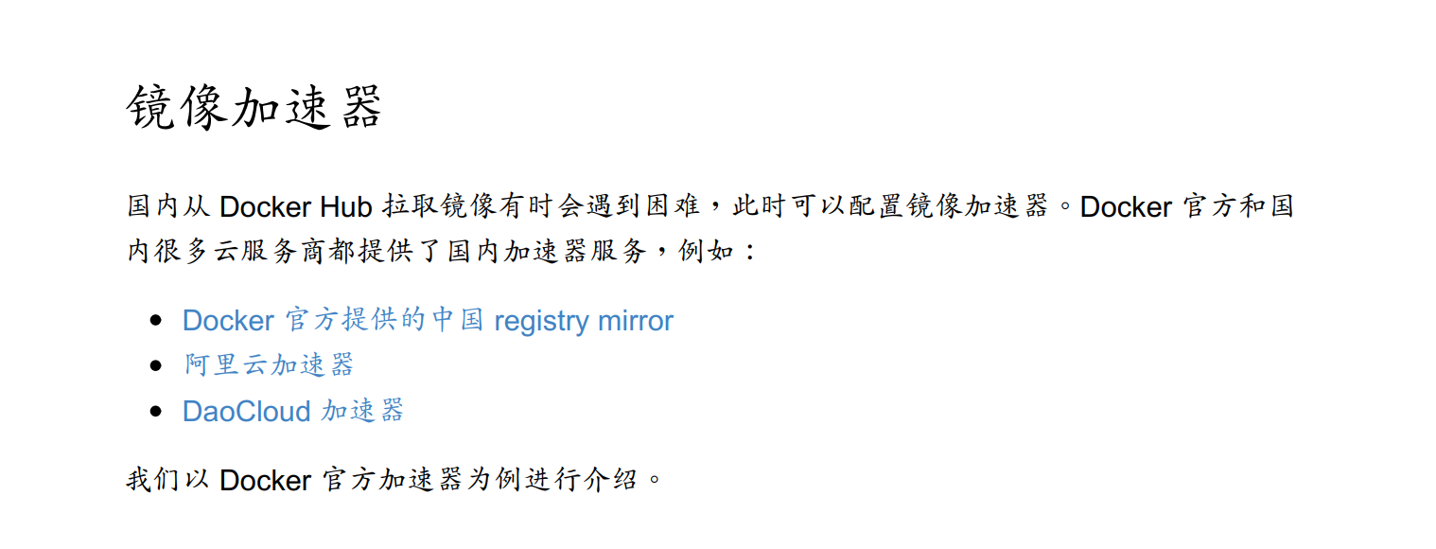
中国镜像加速器

Slide 8

Dockerfile最佳实践
✓
体积！体积！体积！
在机器成本和维护成本上面，大部分新公司选择降低机器成本

Slide 9
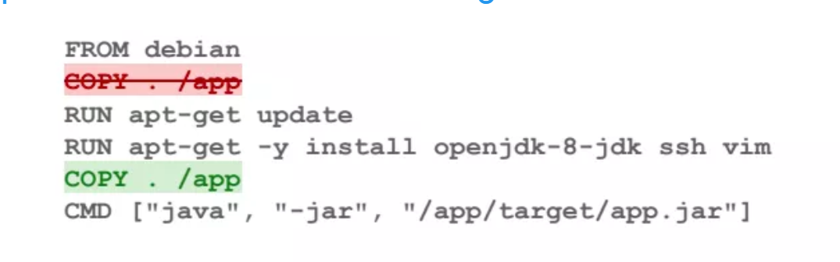
Dockerfile最佳实践
✓
指令顺序影响缓存，最少改动-> 最频繁改动顺序

Slide 10
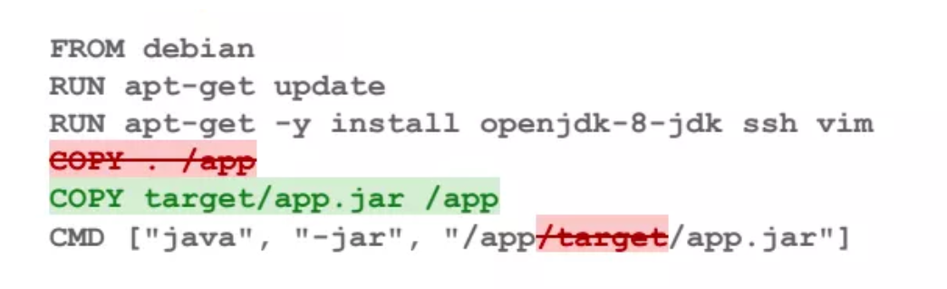
Dockerfile最佳实践
✓
更明确的指令减少缓存体积，尽量避免 copy .

Slide 11
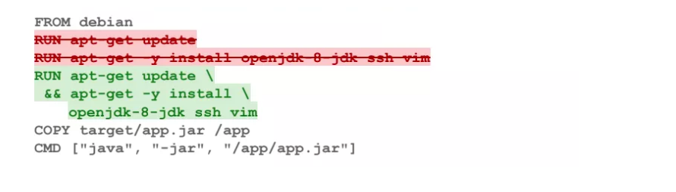
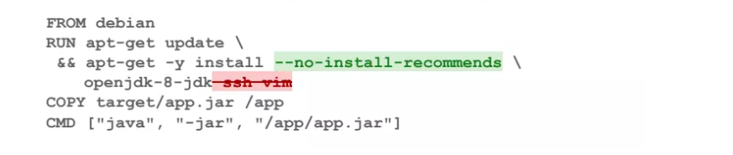
Dockerfile最佳实践
✓
识别可缓存指令单元，apt update 和apt install始终是一起的
删除无用的依赖，甚至删除构建依赖

Slide 12
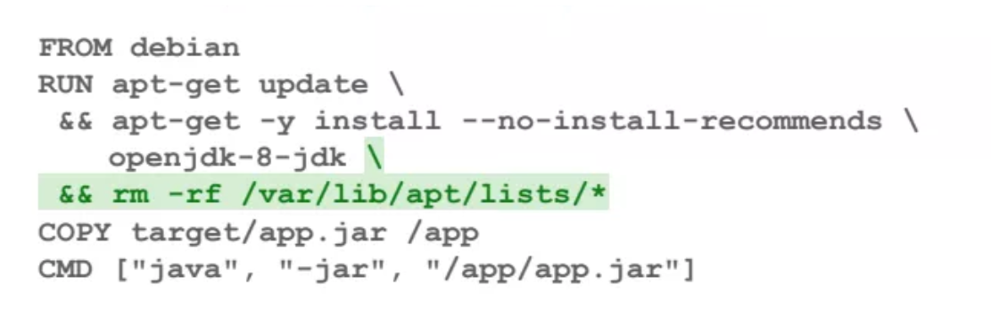
Dockerfile最佳实践
✓
删除安装缓存

Slide 13
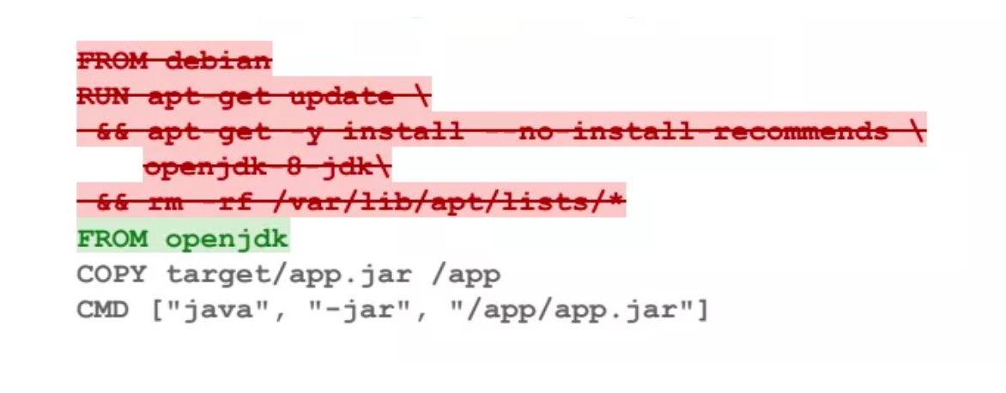
Dockerfile最佳实践
✓
维护性：尽可能使用官方镜像，避免安全漏洞

Slide 14
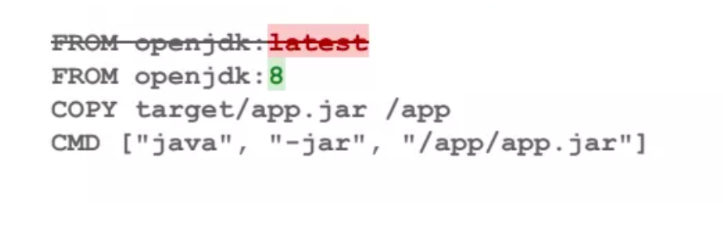
Dockerfile最佳实践
✓
维护性：使用明确的tag，避免下载不兼容的镜像

Slide 15
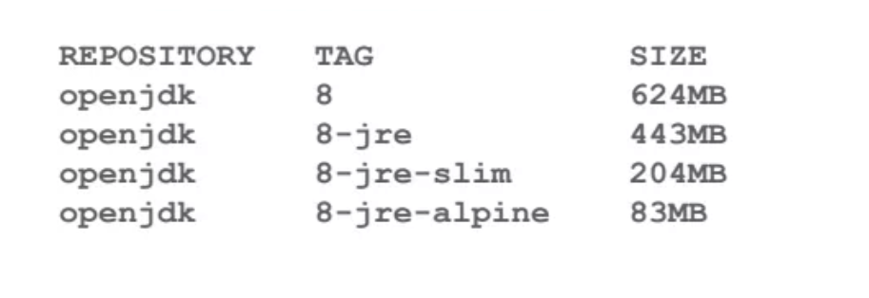
Dockerfile最佳实践
✓
维护性：使用体积小的发行版

Slide 16
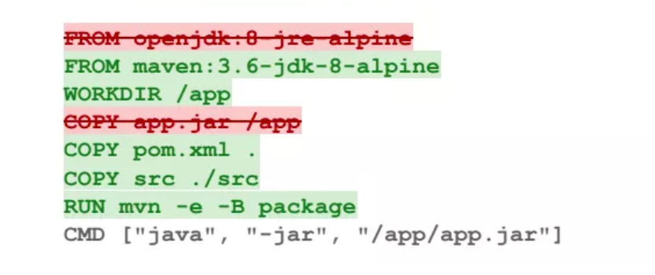
Dockerfile最佳实践
✓
维护性：在统一环境中使用源码编译打包

Slide 17
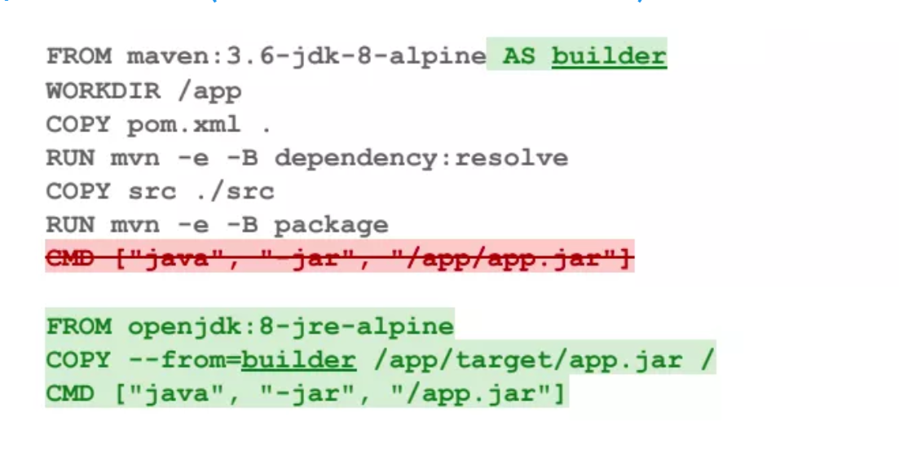
Dockerfile最佳实践
✓
使用multi-stage来删除构建的以来，即构建和运行环境分离

Slide 18
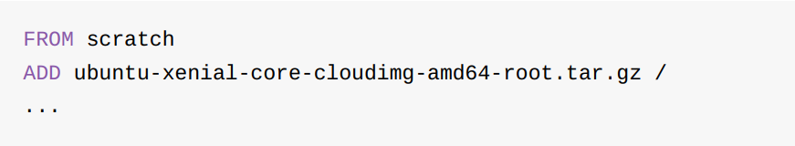
易混淆命令
✓
ADD 和 COPY功能一样，但是可以添加URL，tar作为资源

Slide 19
易混淆命令
✓
CMD 和 ENTRYPOINT
CMD ["executable","param1","param2"] (exec form, this is the preferred form)
CMD ["param1","param2"] (as default parameters to ENTRYPOINT)
CMD command param1 param2 (shell form)
Ubuntu官方镜像的dockerfile：
ENTRYPOINT ["/bin/sh -c"]
CMD ["bash"]
> docker run -it ubuntu bash
实际执行的是：/bin/sh -c bash
设置ENTRYPOINT可以给run指定不同的参数

